Slide 1
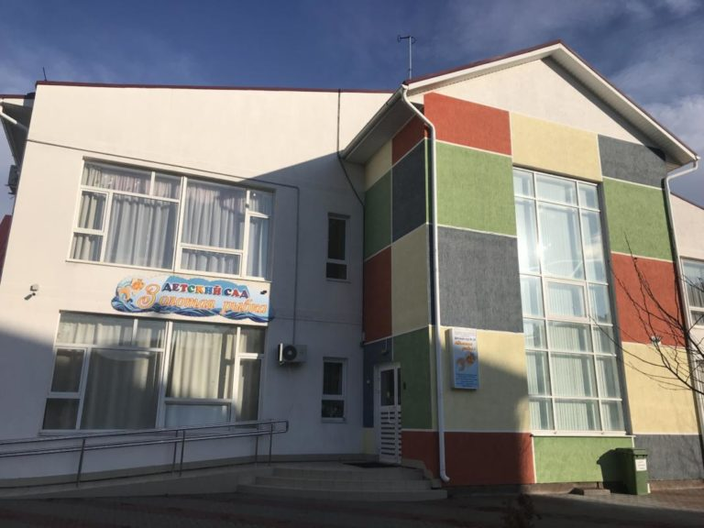
Муниципальное бюджетное дошкольное образовательное учреждение детский сад №25 «Золотая рыбка»
Представляет участника в муниципальном этапе краевого конкурса по пропаганде чтения – восприятия детской литературы
« Читающая мама – читающая страна»
в номинации
«Библиотека для детей и родителей»
Жданова Евгения Алексеевна

Slide 2
Цель конкурса:
Повышение статуса чтеца - и ребёнка, стимулирование читательской активности и улучшения качества процесса чтения, развитие культурной и читательской компетентности родителей, а также с целью формирования у подрастающего поколения высоких гражданских, духовно-нравственных и нравственно – патриотических ориентиров.

Slide 3
Задачами Конкурса являются:
- формирование положительного имиджа читающей семьи, повышение родительской компетенции в области детского чтения; - выявление и поощрение образовательных учреждений, активно популяризирующих книгу и чтение среди воспитанников и их семей; - стимулирование педагогов образовательных учреждений использованию инновационных форм и методов привлечения детей и их родителей к чтению-восприятию художественной литературы и фольклора для формирования в ребенке предпосылок функционального грамотного читателя в будущем; - выявление инновационного опыта работы педагогов образовательных учреждений по применению технологий активного слушания и приобщения семьи к чтению; -формирование базы лучшего инновационного опыта работы в сфере детского и семейного чтения; - развитие новых форм сотрудничества образовательных учреждений с родительской общественностью.

Slide 4
Одной из приоритетных проблем нашего общества является приобщение ребенка к чтению. К сожалению, в наш век информатизации отношение детей к книге изменилось, интерес к чтению стал падать. По данным многочисленных исследований, уже в дошкольном возрасте дети предпочитают книге просмотр телевизора и видеопродукций, компьютерные игры. Как результат, школьники не любят, не хотят читать.
Книга — источник знаний и размышлений детей на разнообразные темы; материал для бесед, пересказов, игр-драматизаций. Книга - источник обогащения всех сторон речи ребенка.

Slide 5
Я, Евгения Алексеевна Жданова, воспитатель подготовительной группы «Капелька».
Изучив современную практику организации работы по данному направлению в образовательных учреждениях, соотнеся полученные данные с собственным опытом работы, пришла идея выстроить систему работы, развивать интерес к книгам, детской литературе, энциклопедия другим книгам. - Чем дети интересуются? - Что их увлекает? - Если это понять не составит никакого труда поддерживать интерес к книге.

Slide 6
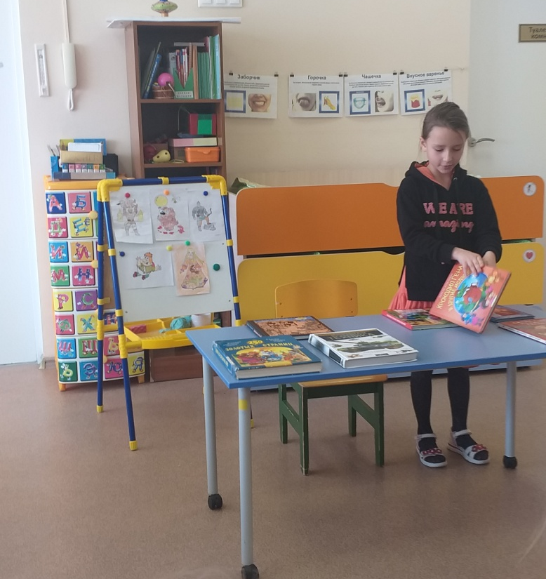
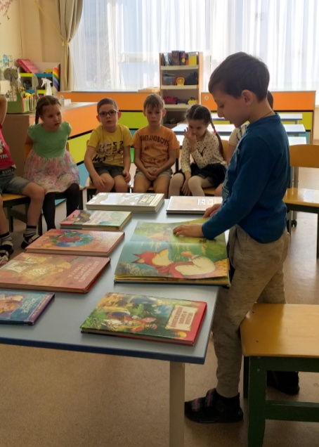
Так и получилось в группе «Капелька», интерес к книгам со сказками, художественной литературе был не у всех. Зато у каждого была какая-то книга, о которой хотелось рассказать всем.
Ребята приносили большие энциклопедии, книжки для самых маленьких, журналы, тематические про военную технику, насекомых, оружие, животных, и даже раскраски, и рассказывали о них. С каждым днем все больше ребят хотели рассказать о своей книге и времени утреннего сбора не стало хватать для всех.

Slide 7
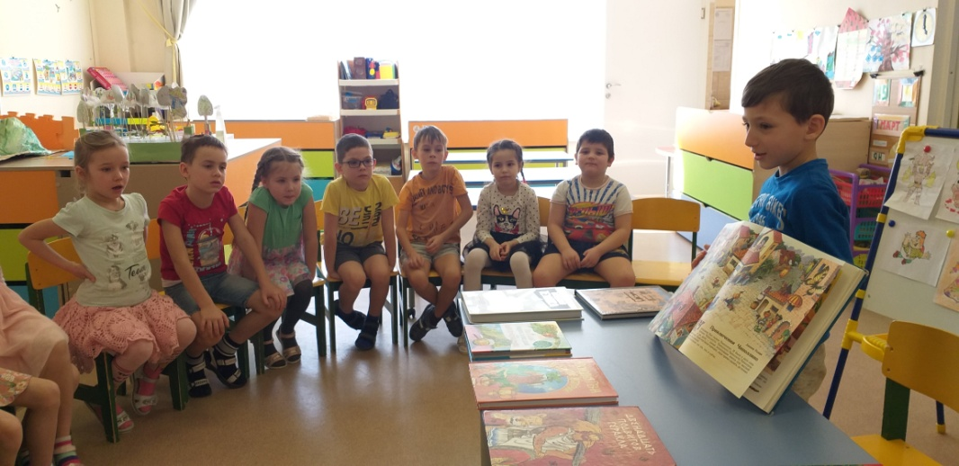
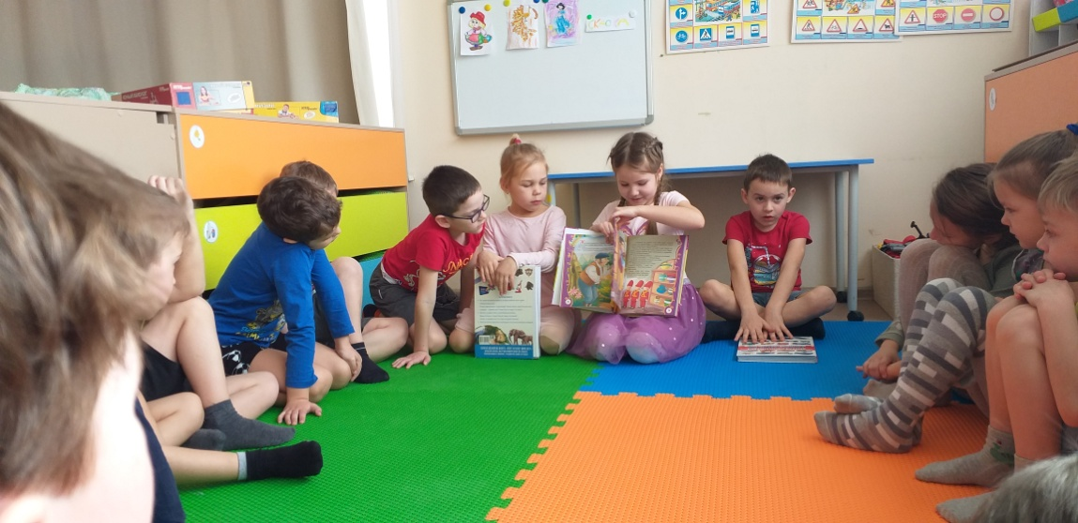
Мы с ребятами стали организовывать дело, под названием «Библиотечный час», где можно было рассказать или только показать свою книгу, а кто-то может прочитать отрывок, а так же найти нужное место с помощью содержания книги.
Ребята расходятся маленькими группами или собираются все вместе, что бы узнать о книге, обмениваются своими книгами или берут книги из библиотеки группы.
С книгой ребят можно было увидеть в любом месте в группе, за столами, в игровых центрах, даже ковриках.

Slide 8
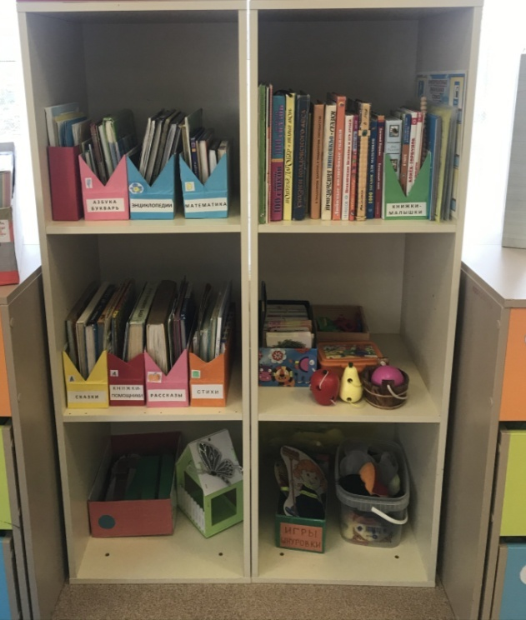
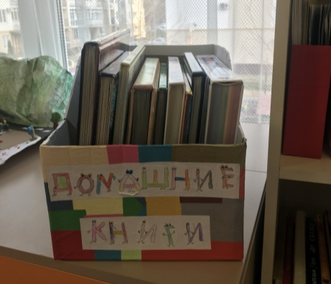
Мы не забыли о самом важном - это бережное отношение к книгам, аккуратно читаем и всегда возвращаем книги на место. В группе появилась полочка для домашних книг.

Slide 9
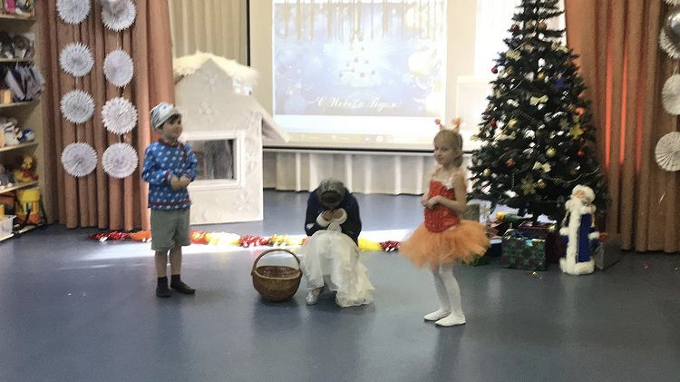
Среди книг стало больше появляться художественной литературы, сказочной. Дети в группе сами инициировали игру в театр, в сказку.
Так родилась идея сыграть в сказку к празднику для мам «Самая лучшая мама». А затем узнавая зимние сказки задумали стать героями новогодней сказки «Двенадцать месяцев».

Slide 10
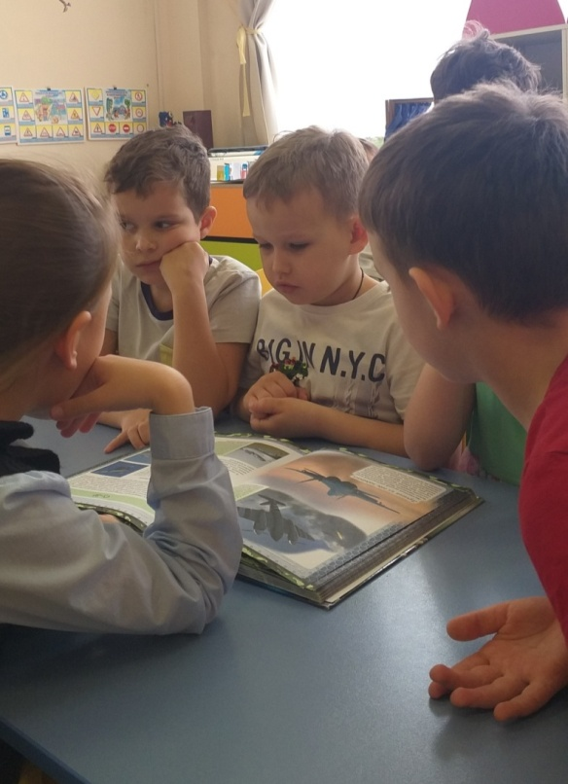
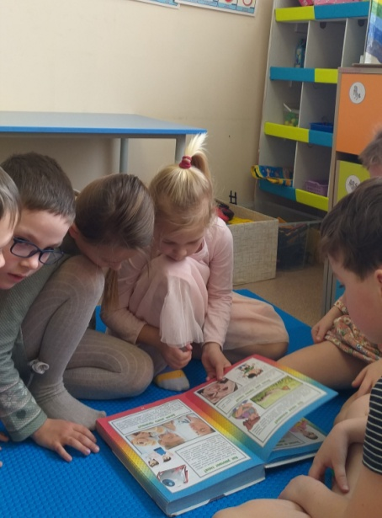
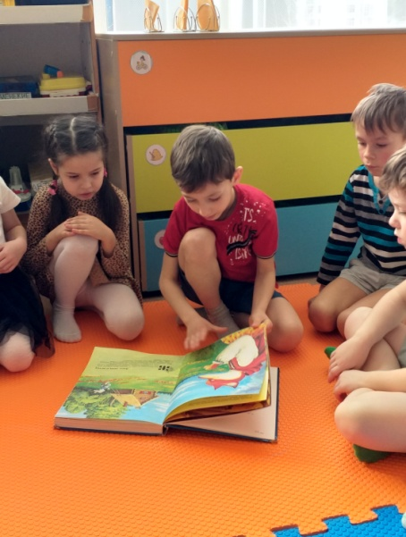
- Мы могли бы и сами сочинить сказку, - однажды предложила Анфиса. Например, выбрать «мультяшных» героев и объединить их одним сюжетом. И ребята с удовольствием приняли эту идею, но захотели быть героями сказок. Первый этап у ребят был не лёгкий, определится, кто же я, кем я хочу быть. Мы читали сказки.
Выбрать сказочного героя ребята помогали друг другу, мы вспоминали все сказки, в которых есть прекрасные принцессы и царевны, в каких сказках есть пираты и другие. Рассуждали, подходит ли этот персонаж по характеру, по поведению, удастся ли его сыграть.

Slide 11
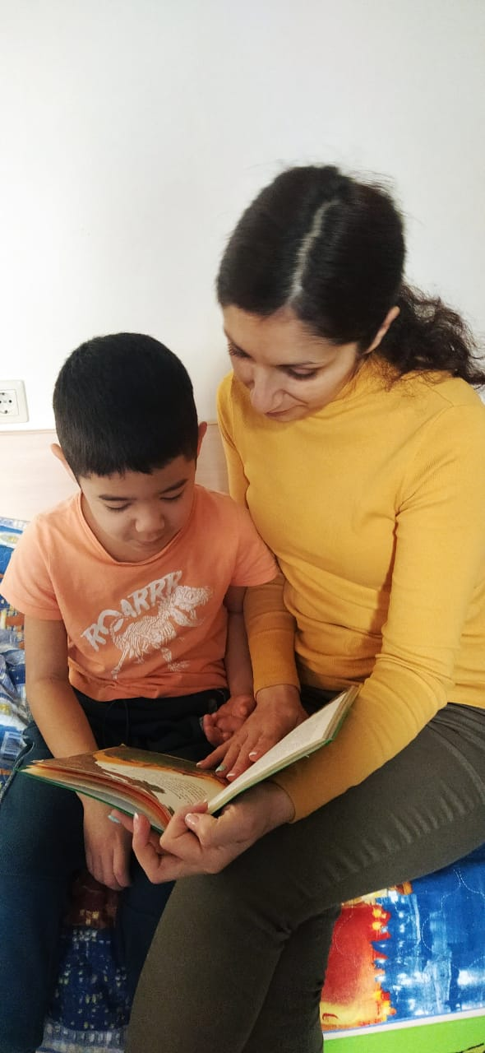
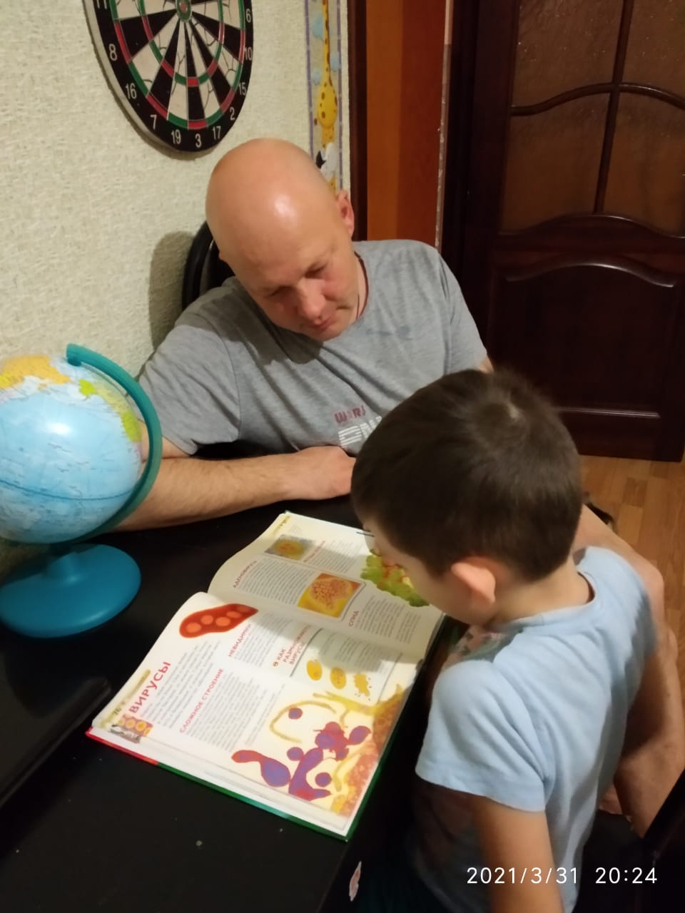
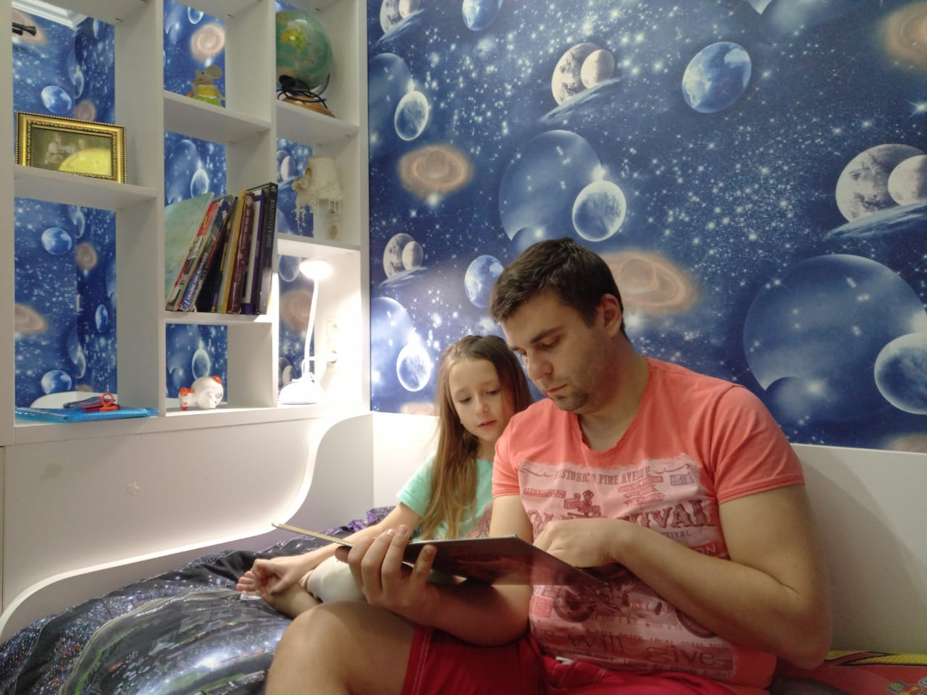
Родители тоже не остались в стороне. Основная работа по выбору прошла с их участием, дома семьи знакомились со сказками, вспоминали уже известные, выбирали между героями близких по сюжету сказок.
Благодаря взаимодействию с родителями нам удалось за короткое время познакомится с большим количеством сказок, а некоторые удалось узнать только частично, но интерес не пропал, и все «недочтанные» сказки скоро будут прочитаны, в группе, с родителями, а очень скоро и самостоятельно ребята смогут прочитать все сказки мира.

Slide 12
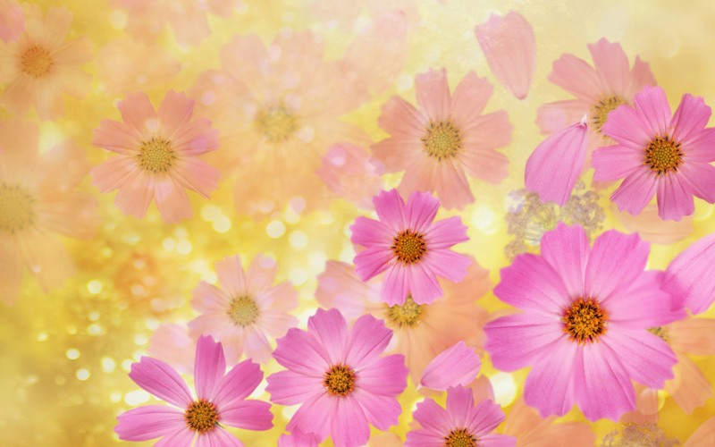
Спасибо за внимание

